Slide 1

Fundamentos de Bacos de Dados
Select e operadores básicos

Slide 2
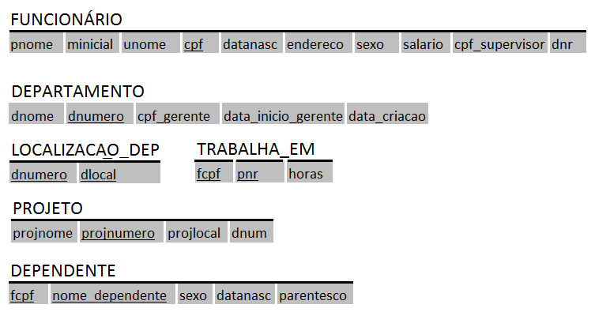
BD Empresa
Para os exemplos que serão dados nesta aula, considere o esquema do banco de dados empresa mostrado abaixo:

Slide 3
SQL – SELECT
A SQL tem uma
instrução básica para
recuperar instrução
informações de um banco de dados: a
SELECT.
A SQL permite que uma tabela (relação) tenha duas ou mais tuplas que são idênticas em todos os seus valores de atributo.
Uma tabela SQL não é um conjunto de tuplas, pois um conjunto não permite dois membros idênticos; em vez disso, ela é um multiconjunto de tuplas.

Slide 4
SELECT – estrutura
A forma básica do comando SELECT é composta pelas três cláusulas SELECT, FROM e WHERE, e tem a seguinte forma:
SELECT <lista atributos> FROM <lista tabelas> WHERE <condição>;

Slide 5
SELECT – estrutura
<lista de atributos> é uma lista de nomes de atributos cujos valores devem ser recuperados pela consulta;
<lista tabelas> é uma lista dos nomes de relação exigidos para processar a consulta.
<condição> (booleana)
é uma expressão condicional que identifica as tuplas a serem
recuperadas pela consulta.

Slide 6
Operadores lógicos básicos
Em SQL, os operadores básicos de comparação lógicos para comparar valores de atributo entre si e com constantes literais são:
Operador | Significado
= | Igual a
> | Maior do que
>= | Maior do que ou igual
< | Menor do que
<= | Menor do que ou igual
!= ou <> | Diferente de

Slide 7
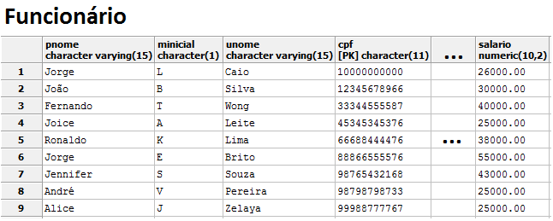
Exemplo de consulta
C0: Recuperar o primeiro nome e o salário do funcionário em que o salário é maior ou igual a 30000.

Slide 8
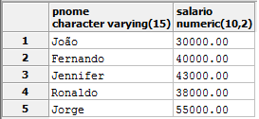
Exemplo de consulta
C0: Recuperar o primeiro nome e o salário do funcionário em que o salário é maior ou igual a 30000.
SELECT pnome, salario FROM funcionario WHERE salario>=30000

Slide 9
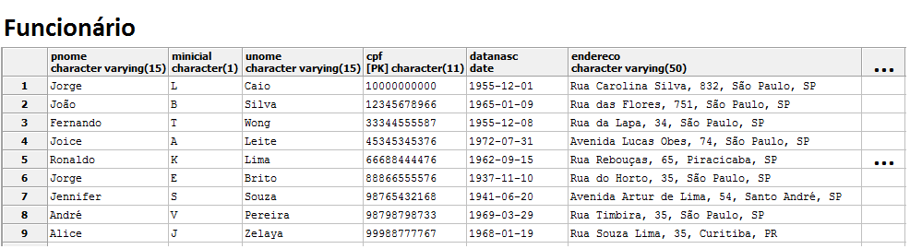
Exemplo de consulta
C1: Recuperar a data de nascimento e o endereço do(s) funcionário(s) cujo nome seja ‘João B. Silva’.

Slide 10

Exemplo de consulta
C1: Recuperar a data de nascimento e o endereço do(s) funcionário(s) cujo nome seja ‘João B. Silva’.
SELECT datanasc, endereco
FROM funcionario
WHERE pnome='João' AND minicial='B' AND
unome='Silva';

Slide 11
Consultas
As consultas
anteriores envolvem apenas a
relação FUNCIONARIO listada na cláusula FROM.
As consultas selecionam
as tuplas
FUNCIONARIO individuais que satisfazem a condição da cláusula WHERE, depois projeta o resultado nos atributos pnome, salario, datanasc e endereco respectivamente listados na cláusula SELECT.

Slide 12

Exemplo de consulta
C3: Selecionar FUNCIONARIO
todos os Cpfs de

Slide 13
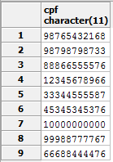
Exemplo de consulta
C3: Selecionar FUNCIONARIO
SELECT cpf
FROM funcionario
todos os Cpfs de

Slide 14
Uso do asterisco (*)
Para recuperar todos os valores de atributo das tuplas selecionadas, não
de
O asterisco (*) é utilizado para recuperar os valores de todos os atributos.
precisamos listar todos os nomes
atributos especificamente em SQL; basta especificar um asterisco (*), que significa todos os atributos.

Slide 15
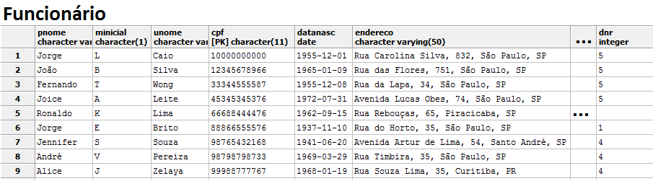
Exemplo de consulta
C4: Recuperar todos os valores de atributo de qualquer FUNCIONARIO que trabalha no DEPARTAMENTO número 5.

Slide 16
Exemplo de consulta
C4: Recuperar todos os valores de atributo de qualquer FUNCIONARIO que trabalha no DEPARTAMENTO número 5.
SELECT *
FROM funcionario
WHERE Dnr=5;

Slide 17
Operadores aritméticos
SQL permite o uso de aritmética nas consultas.
Os operadores estão listados de acordo com sua precedência.
Ou seja, divisão e multiplicação têm preferência sobre adição e a subtração.
Operador | Descrição
/ | Dividir
* | Multiplicar
- | Subtrair
+ | Adicionar

Slide 18
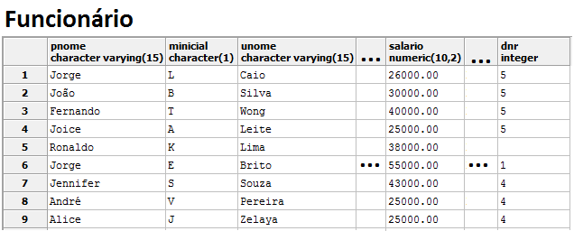
Exemplo de consulta
C5: Calcular a remuneração mensal dos funcionários e depois adicionar o bônus de 50.

Slide 19
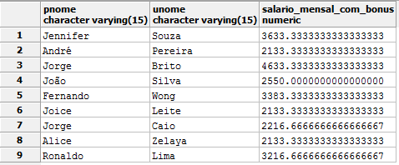
Exemplo de consulta
C5: Calcular a remuneração mensal dos funcionários e depois adicionar o bônus de 50
SELECT pnome, unome, salario/ 12+50 AS
Salario_Mensal_Com_Bonus
FROM funcionario

Slide 20
Exemplo de consulta
C6: Adicionar o bônus de 50 e depois calcular a remuneração mensal.

Slide 21
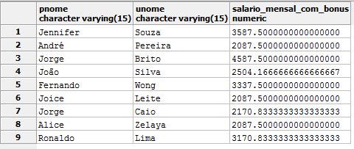
Exemplo de consulta
C6:
Adicionar o bônus de 50 e depois calcular a
remuneração mensal.
SELECT pnome, unome, (salario+50)/12 AS
Salario_Mensal_Com_Bonus
FROM funcionario

